Slide 1





MAX
STUDY

Slide 2


PROBLEMÁTICA
O projeto busca conciliar o estudo formal (aprendizado na escola) com o estudo informal (estudo em casa), especificamente para estudantes de escolas públicas do ensino médio de Pernambuco, garantindo que o aluno continue tendo suporte após a sala de aula. Grandes desafios são encontrados, como: a falta de eletrônicos (tablet, smartphone, computador), público de baixa renda, falta de acesso à internet, alunos que precisam trabalhar e a falta de investimentos na educação.

Slide 3



OBJETIVO
O desenvolvimento de um aplicativo que oriente os discentes em seus estudos. Abrangendo as seguintes problemáticas: orientação de tempo de estudo, materiais didáticos, incentivos para estudar e personalização dos estudos. Visando a essas questões, serão implementadas no aplicativo essas soluções para que se possa amenizar a falta de interesse dos discentes pelo estudo informal (estudo em casa).

Slide 4



O aplicativo “Max Study” deve permitir que o usuário faça um cadastro simples ou personalizado de acordo com cada perfil de usuário.
O usuário deve ter a Liberdade para alterar suas informações no cadastro.
REQUISITOS
O aplicativo “Max Study” deve permitir que o usuário saiba o tempo necessário para estudar durante cada dia da semana.
O aplicativo deve permitir ao usuário uma navegação automática na área de estudos de acordo com a sua média.
O usuário deve tera liberdade de escolha para visualizar suas notas de cada área (exatas ou humanas).

Slide 5



PROJETO/ DESIGN
HTTPS://DRIVE.GOOGLE.COM/FILE/D/1XF9BRZHWZSZYAPREIDEY72663OCDSXQH/VIEW
HTTPS://DRIVE.GOOGLE.COM/FILE/D/1XF9BRZHWZSZYAPREIDEY72663OCDSXQH/VIEW
HTTPS://DRIVE.GOOGLE.COM/FILE/D/1VU5UJQWVDSBAO2H9QRFZNGCYPLPTSEZP/VIEW

Slide 6
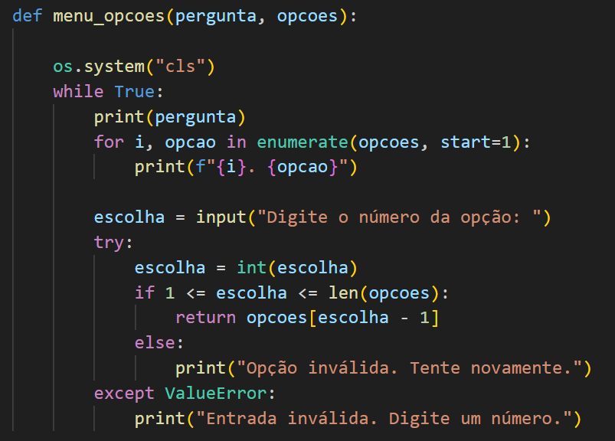
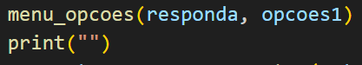
IMPLEMENTAÇÃO
FUNÇÕES

Slide 7
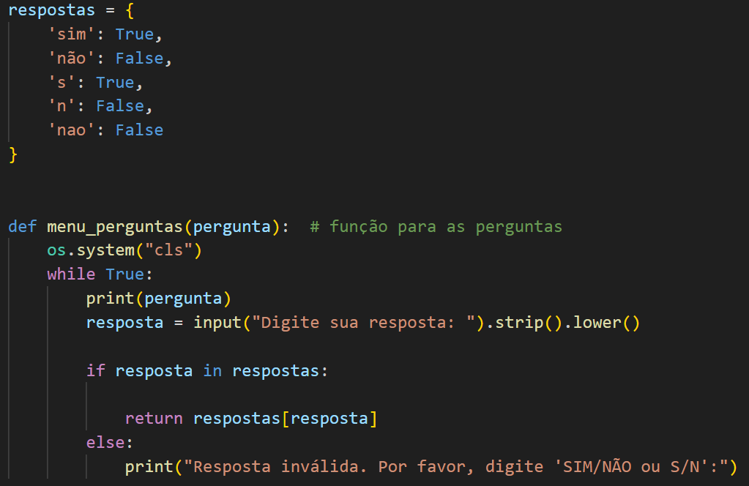
IMPLEMENTAÇÃO
FUNÇÕES

Slide 8
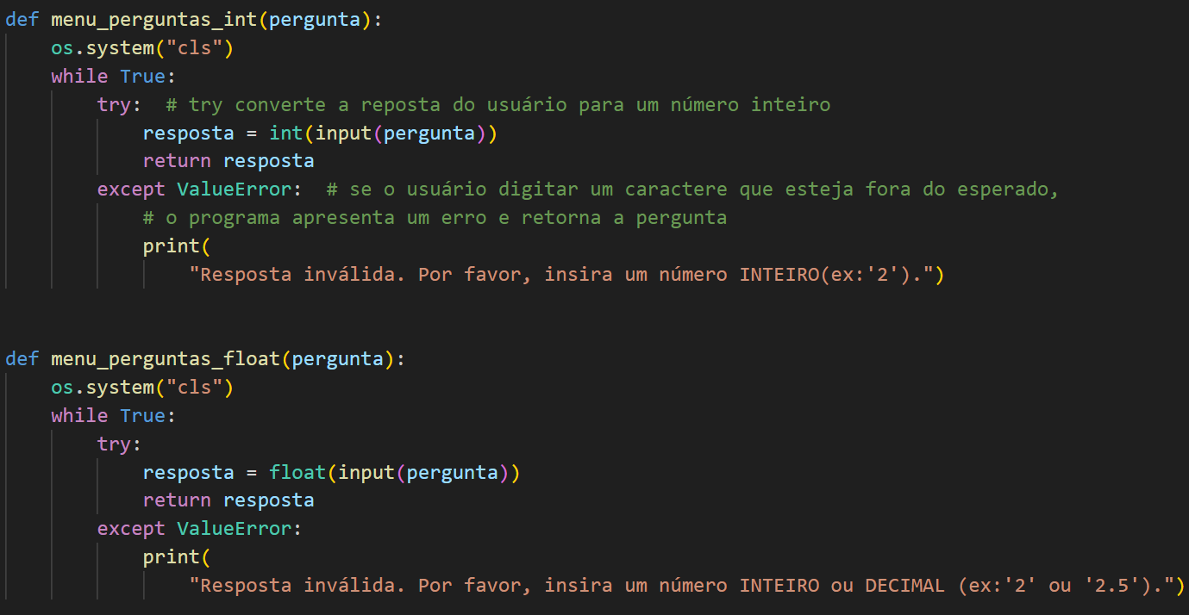
IMPLEMENTAÇÃO
FUNÇÕES

Slide 9
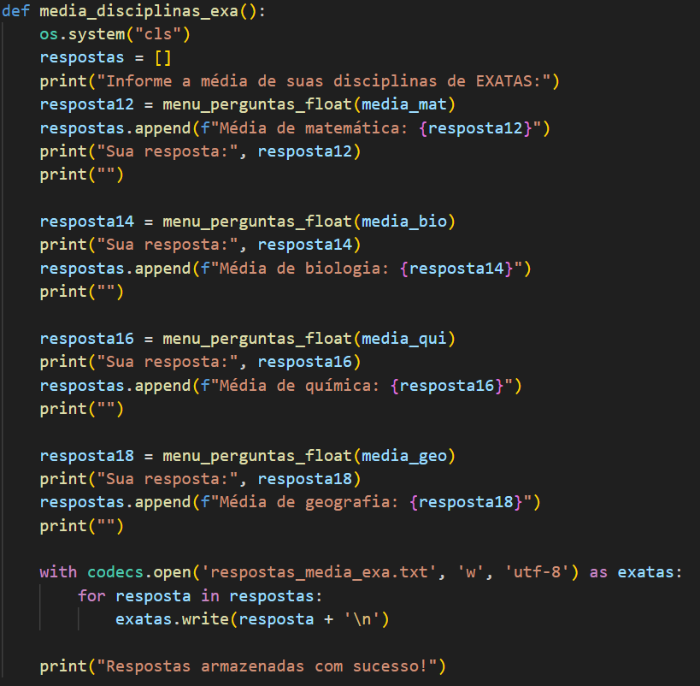
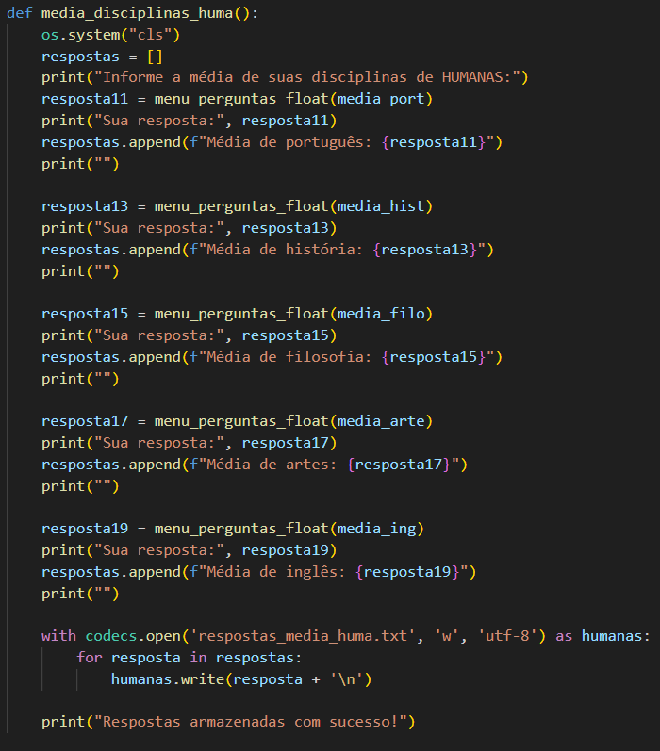
IMPLEMENTAÇÃO
FUNÇÕES

Slide 10
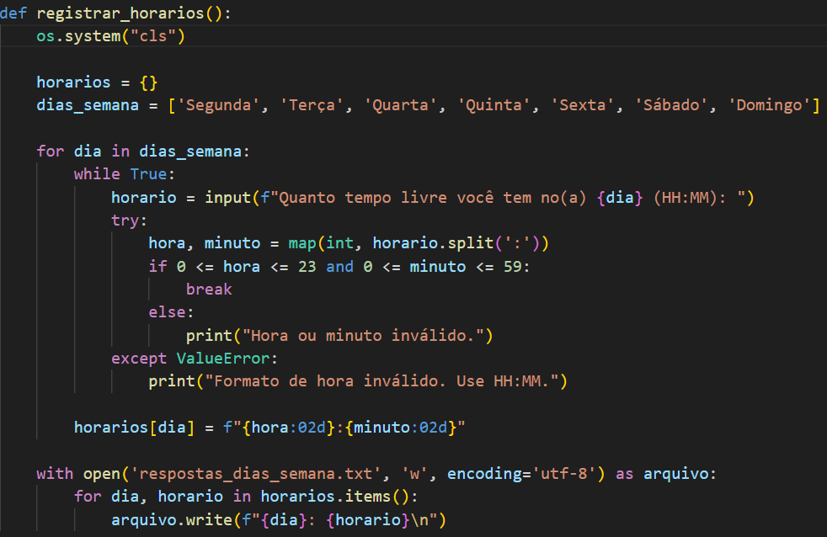
IMPLEMENTAÇÃO
FUNÇÕES

Slide 11
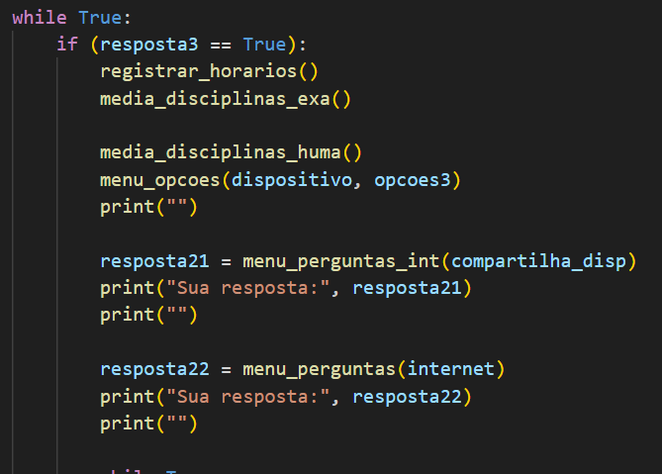
IMPLEMENTAÇÃO
FUNÇÕES

Slide 12
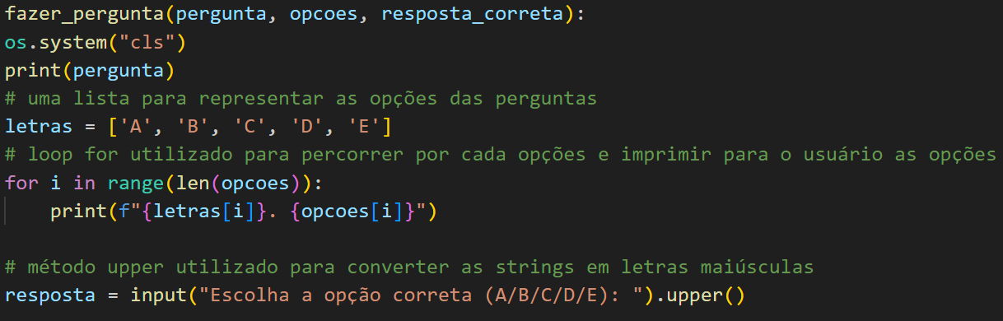
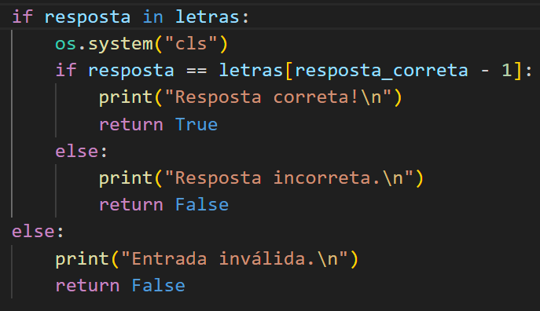
IMPLEMENTAÇÃO
FUNÇÕES

Slide 13
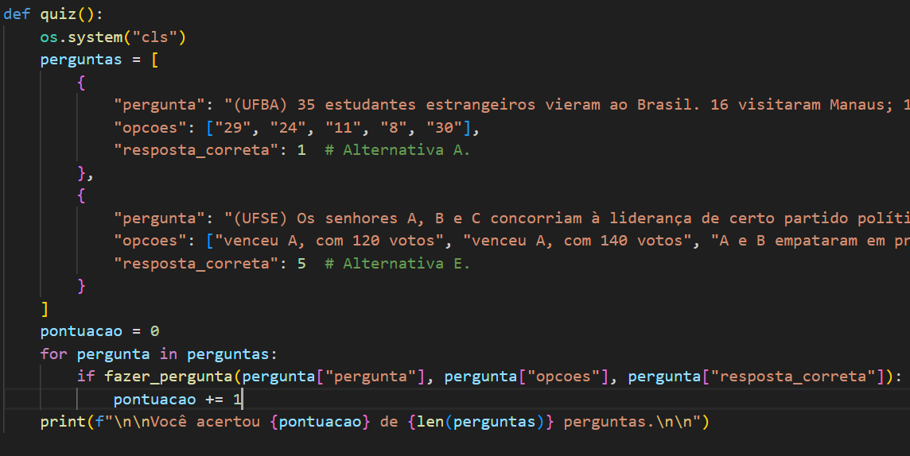
IMPLEMENTAÇÃO
FUNÇÕES

Slide 14
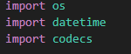
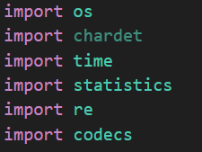
IMPLEMENTAÇÃO
Pode ser utilizada para fazer a limpeza do terminal
BIBLIOTECAS
Permite realizar operações como adição e subtração de datas e horas, calcular intervalos de tempo
Permite a codificação de um texto, como UTF-8, ASCII, Latin-1, etc.
As funções são otimizadas para realizar cálculos estatísticos de forma rápida e eficiente.
Permite criar padrões complexos para encontrar praticamente qualquer tipo de texto.

Slide 15
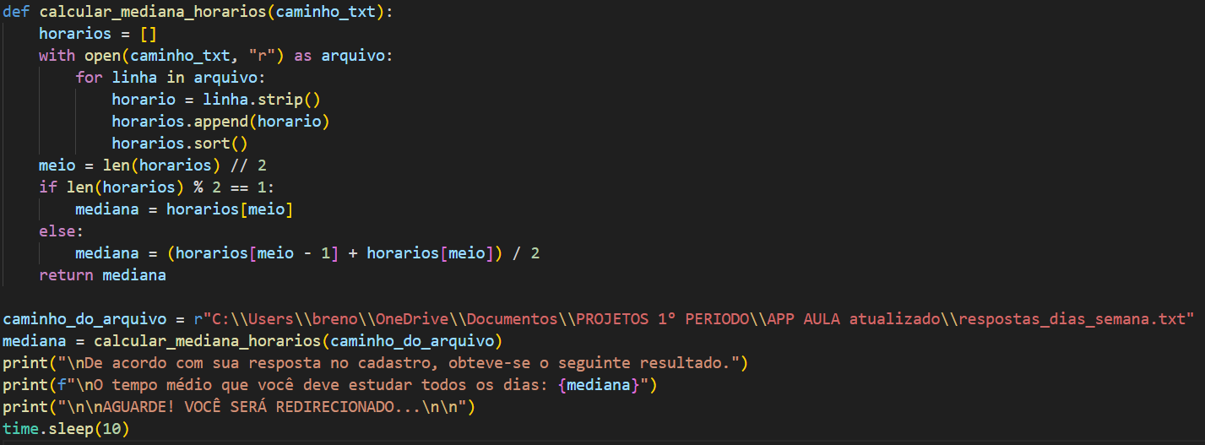
IMPLEMENTAÇÃO
TXT

Slide 16
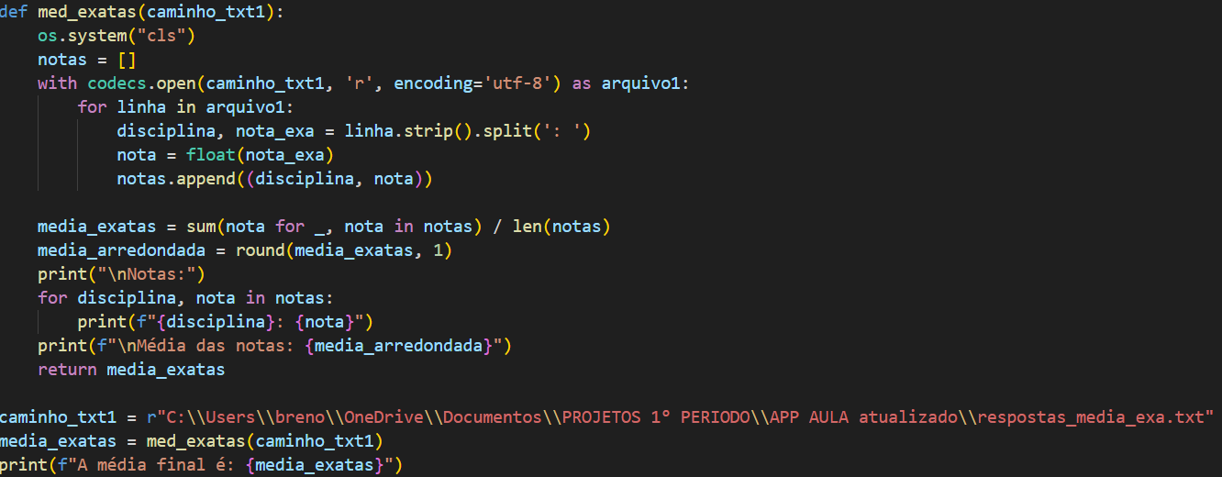
IMPLEMENTAÇÃO
TXT

Slide 17
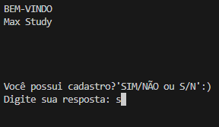
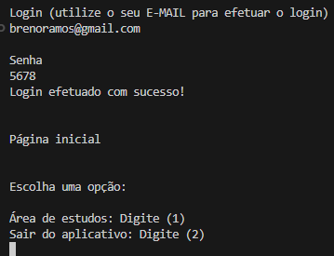
TESTES

Slide 18
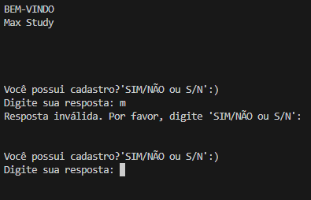
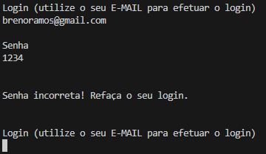
TESTES

Slide 19
IMPLANTAÇÃO
SERÁ UM LANÇAMENTO FUTURO. POR ENQUANTO, O PROJETO SERÁ APENAS PARA TRABALHO EM SALA DE AULA.

Slide 20
RESULTADOS
OS DISCENTES PODEM FAZER UM CADASTRO PERSONALIZADO.
OS DISCENTES TÊM A LIBERDADE DE ALTERAR OS DADOS DO CADASTRO.
OS DISCENTES PODEM ESTUDAR O CONTEÚDO INDICADO DE ACORDO COM SUAS MÉDIAS DE DISCIPLINAS.
OS DOCENTES PODEM FAZER UM CADASTRO, MAS NÃO TERÃO ACESSO AO CADASTRO PERSONALIZADO.
OS DISCENTES RECEBERÃO UM HORÁRIO ESPECÍFICO PARA ESTUDAR EM CADA DIA DA SEMANA.
OS DISCENTES RECEBERÃO RECOMENDAÇÕES DE MATERIAIS DIDÁTICOS E UM QUIZ PARA RESPONDER APÓS A LEITURA DO MATERIAL.
OS DISCENTES SERÃO REDIRECIONADOS AUTOMATICAMENTE PARA UMA ÁREA ESPECÍFICA (HUMANAS OU EXATAS) DE ACORDO COM SUA MÉDIA EM HUMANAS OU EXATAS. A QUE FOR MENOR, O ESTUDANTE TERÁ QUE SE DEDICAR MAIS.

Slide 21
PROPOSTAS FUTURAS
FUTURAMENTE SERÃO IMPLEMENTADAS NOVAS FUNCIONALIDADES NO PROJETO, QUE IRÁ PARA FASE DE TESTES COM OS DISCENTES.
CONCLUSÃO
O OBJETIVO MAIOR DESTE PROJETO É OFERECER UM ESPAÇO DE ESTUDOS EM QUE O DISCENTE POSSA UTILIZAR DE ACORDO COM A SUA ROTINA FORA DA SALA DE AULA. NÃO SE TRATA APENAS DE UMA APLICAÇÃO DE ESTUDOS, MAS SIM DE UMA APLICAÇÃO QUE MOSTRA OS CAMINHOS NECESSÁRIOS PARA UM ESTUDO EFICIENTE E QUE, PRINCIPALMENTE, OFEREÇA UMA RECOMPENSA.

Slide 22

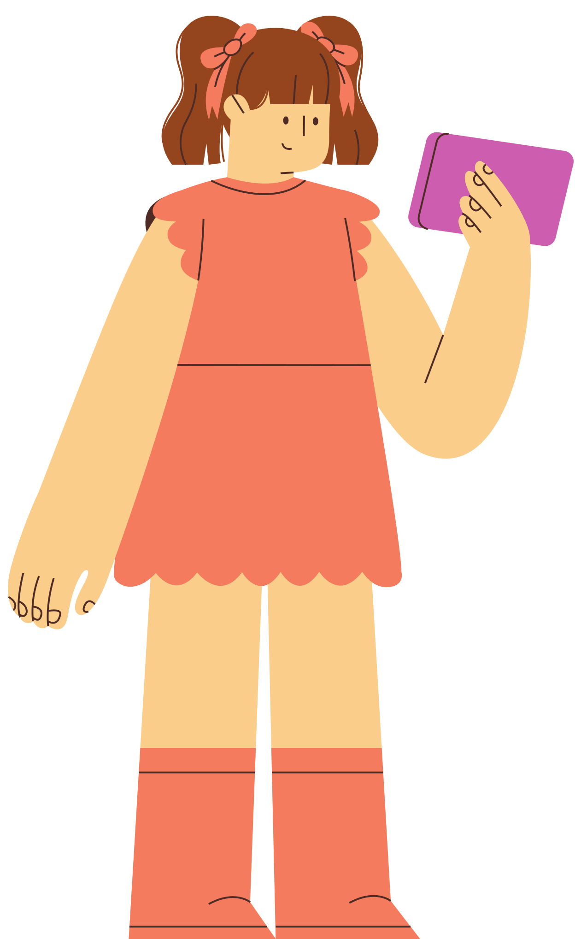
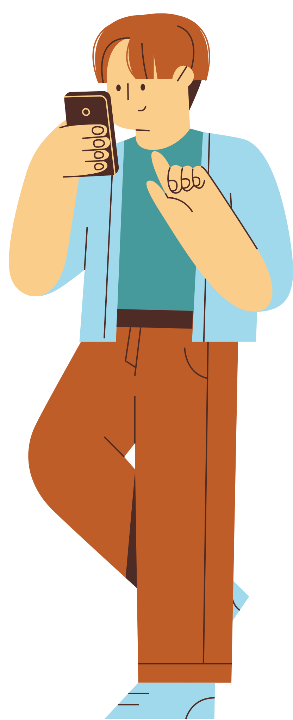

OBRIGADO

